Slide 1
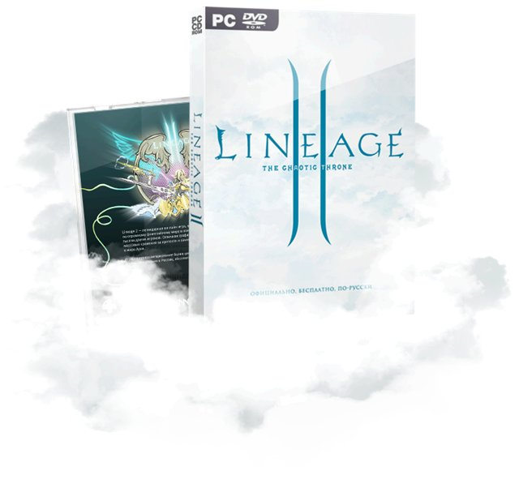
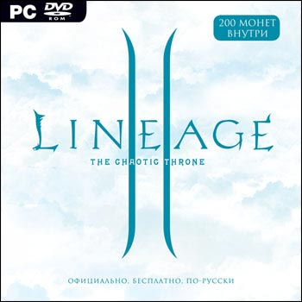
Моё хобби

Slide 2
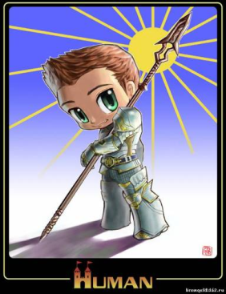
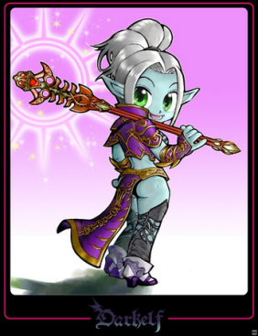
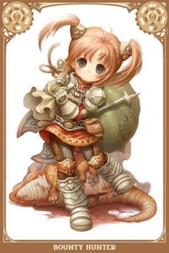
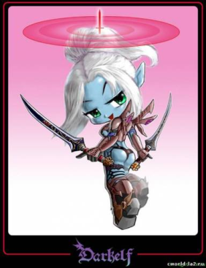
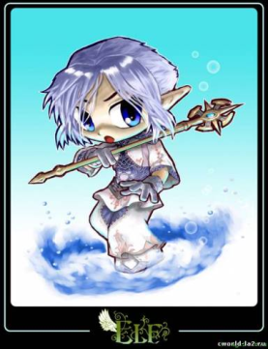
Lineage II
Lineage II (кор. 리니지 2, англ. Lineage [ˈlɪniɪdʒ] — родословная) — фэнтезийная массовая многопользовательская ролевая интернет-игра (MMORPG) для PC, является приквелом, действие которого происходит за 150 лет до событий Lineage^{[1]}. После издания в Южной Корее 1 октября 2003 года, игра стала очень популярной и к марту 2007 года сообщалось о более чем 600 тыс. подписчиков.
На территории южноазиатских стран (Филиппины, Сингапур, Малайзия), начиная с 1 августа 2007 года, игру издает компания AsianMedia.
17 июля 2008 года было объявлено, что Иннова Системс и NCsoft заключили договор на издание Инновой локализованной версии в России.^{[2][3]}
Цена подписки на актуальных североамериканских серверах составляет $14 в месяц для жителей США^{[4]}, £9 в месяц для жителей Великобритании^{[5]} и €13 в месяц для жителей Европы^{[6]}. Возможно использование карт предоплаченного времени (англ. game time cards, «таймкарты») любых игр, издаваемых NCsoft^{[7]}.
В конце 2008 года прошли закрытый и открытый бета-тест русскоязычной версии Lineage II, после которых игра была официально запущена, распространяясь по модели бесплатной игры с микротранзакциями. Обязательной платы за регистрацию учётной записи и игру не взимается, а продающаяся за реальные деньги специальная валюта позволяет оплачивать премиум-подписку и различные предметы из внутриигрового магазина.
Игра официально не поддерживается Windows Vista^{[8]}, хотя проблем обычно не возникает, если пользователь обладает правами локального администратора.
На данный момент выпущено 8 дополнений для игры. По разным данным, разработчиками задумано 12^{[9]}, 13^{[10]} или неопределённое количество^{[11]} дополнений. После серии Chaotic Chronicle началась серия Chaotic Throne.

Slide 3
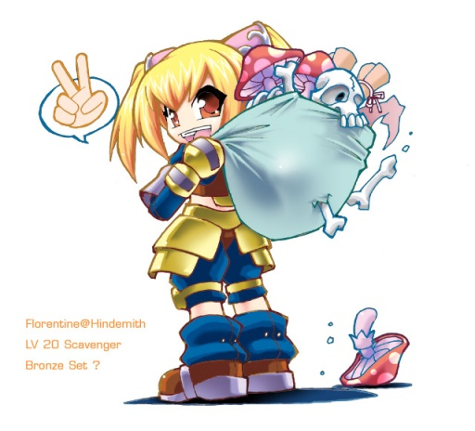
Общая информация
Lineage II — продвинутая в плане графического исполнения 3D MMORPG. В качестве игрового движка используется Unreal Engine версии 2.0.
Игрок не ограничивается в выборе персонажа. Выбор не предопределяет принадлежность к некоторой стороне глобального внутриигрового конфликта, подобного межрасовым войнам в RF Online или войне Орды и Альянса в World of Warcraft. Собственно, таких конфликтов не предусмотрено.
На любой учётной записи (англ. account) может быть создано до семи персонажей на каждом сервере, любой из допустимых правилами игры комбинаций расы, класса, пола и т. д. Модификация определяющих боеспособность характеристик персонажа (силы, ловкости, интеллекта и др.) на этапе создания персонажа невозможна, так что все персонажи определённых комбинаций расы и класса начинают на равных.
PvE в игре представляет ограниченный интерес для играющих ввиду его повторяемости и однообразности. Сторонники игры в качестве несомненного плюса игры всегда отмечают как раз систему PvP. Помимо этого в игре присутствует процесс PK, то есть убийства другого игрока без его согласия на атаку. Система «кармы» предполагает некоторые проблемы для игрока, решившего безнаказанно поубивать других, но принципиально атаковать других игроков запрещено только в городах и немногочисленных других безопасных зонах. То есть можно сказать, что в Lineage II действует система свободного PvP.
В игре сделан очень большой упор на социальную составляющую. Отдельно взятый персонаж по сути не может оказать заметного влияния на мир. Поэтому на средних и высоких уровнях игроки объединяются в группы для совместного уничтожения монстров и PvP. Большую роль играет как индивидуальное умение игрока, так и командное взаимодействие, а также уровень персонажа и его экипировка. Существует даже определение Lineage II как «equipment-driven» (завязанной на экипировку) игры. Ближе к последним обновлениям возросла роль зелий и свитков, предметов одноразового использования. Кроме того, из всего многообразия классов в PvP некоторые классы имеют значительное преимущество над остальными. То, как выглядят игровые персонажи в различной экипировке (в особенности — темные эльфы женского пола), породило некоторые претензии за чрезмерную откровенность. Руководитель по разработке Lineage 2 в ответ на вопрос по этой теме, уместной и относительно нового проекта (в связи с которым бралось интервью), признал факт существовавших замечаний, но ответил, что не придаёт ему большого значения.^{[13]}

Slide 4
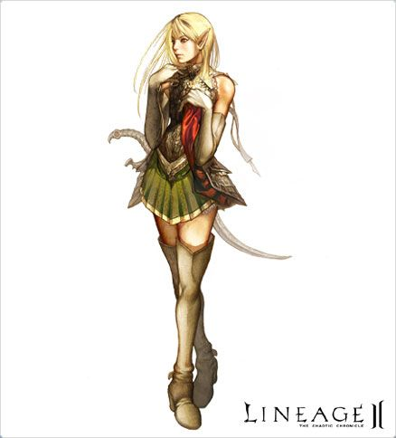
Геймплей и управление
Игра происходит от третьего лица. Виртуальная камера (условное «окно», через которое игрок наблюдает за игровым миром) направлена на игрового персонажа и привязана к нему (может быть приближена/отдалена и обращаться вокруг).
В управлении персонажем используются мышь и клавиатура. Основам управления по умолчанию предлагают обучить любого персонажа, впервые вошедшего в игру.
Использование клавиатуры позволяет задействовать внутриигровой чат для общения с другими игроками.
Практически все действия персонажа, за исключением передвижения, дублируются командами, которые можно набирать в строке чата с клавиатуры, например, /invite <Имя>, /target <Имя цели>, /attackforce, /socialsad.
Из ассортимента этих и подобных команд по желанию игрока могут быть составлены многострочные макросы. При обращении к заранее составленному и сохранённому макросу (по горячей клавише, если макрос вынесен на соответствующую панельку, или через меню) игра попытается задействовать перечисленные в нём команды.

Slide 5
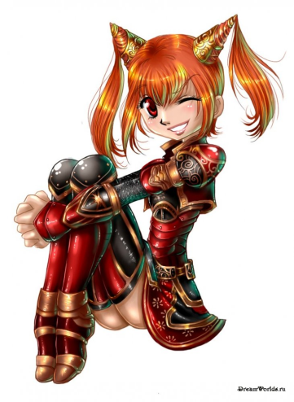
Предпосылки
Действие игры происходит в практически устоявшемся мире, фундаментальных изменений и событий не происходит. Сотворение мира, конфликты богов, рождение рас, их взлёты и падения, страшные ложь и предательства — все эти знаменательные события произошли очень давно. До современности они дошли в виде легенды, рассказанной таинственным бардом^{[14][15]}.
Внутриигровой валютой служит адена (англ. adena). Существуют различные мнения, склоняется ли слово «адена», но чаще всего считают, что склоняется. Как и в других играх, сообществом игроков широко используются буквенные обозначения вместо нулей для очень крупных сумм валюты или больших количеств других предметов («k», «m», «mil», «b»).
Например:
1k = 1000 аден
1m или 1kk = 1 000 000 аден
1b или 1kkk = 1 000 000 000 аден.
Валюта

Slide 6
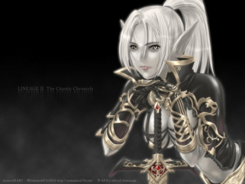
Боевая экипировка
В мире Lineage II боевая экипировка бывает следующих видов: оружие, доспехи и бижутерия.
Оружие, естественно, наносит повреждения врагу в бою. Его главные параметры — физическая, магическая атака а так же дополнительные улучшения параметров, доступные путём вставки в оружие специальных кристаллов (англ. Special Abilities).
Доспехи защищают от физических повреждений, наносимых врагом. Их основные параметры — физическая защита и тип.
Тяжёлая броня предназначена для классов тяжеловооружённых воинов. Лёгкая броня — для воинов, вооружённых луками и кинжалами. Роба — предназначена для магов.
Доспехи можно собирать в наборы (чаще говорят «сет» — калька с англ. Set — набор, комплект). Сет — это совокупность нескольких элементов брони одинакового типа. Полный сет улучшает характеристики персонажа.
Бижутерия защищает от вражеской боевой магии. У неё единственный параметр — магическая защита. Исключение составляет эпическая (бижутерия рейд-боссов), которая помимо защиты сильно улучшает характеристики. Получить такую бижутерию можно, только убив эпического босса: Antharas (Антарас) — серьга, Valakas (Валакас) — ожерелье, Baium (Баюм) — кольцо, Ant Queen (Королева Муравьев) — кольцо, Core (Ядро) — кольцо, Zaken (Закен) — серьга, Orfen (Орфен) — серьга (русские названия боссов соответствуют официальной локализации Инновы). Из босса выпадает только одна эпическая вещь, причем только из Антараса, Валакаса и Баюма с шансом 100 % (с остальных 30 %). При ношении двух эпических вещей одного босса бонусы не складываются, вторая по сути превращается в обычную бижутерию соответствующего грейда.
Вся экипировка делится на грейды (англ. Grade — уровень, степень). Грейд определяет минимальный уровень, с которого можно носить вещь. No-Grade носится с 1-го уровня, D-Grade — с 20, C-Grade — с 40, B-Grade — с 52, A-Grade — c 61, S-Grade — c 76, S80-Grade — c 80 и S84-Grade — с 84. Также грейд определяет доступность вещи. В магазине доступны все вещи No-Grade, D-Grade, C-Grade, а также low (англ. Low — низкий) B-Grade продаются в специальном магазине «Люксор» (актуально для Chaotic Throne II: Gracia). NG-D-C-Grade может сделать гном-кузнец (игрок класса Warsmith), и вещь получается всегда. В-Grade, A-Grade и S-Grade также делаются кузнецом, но вероятность успешного изготовления 60-70 % (60-70 % или 100 % для B-Grade, зависит от рецепта).

Slide 7
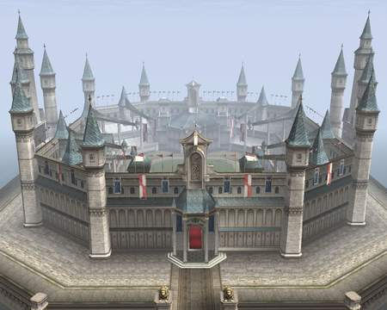
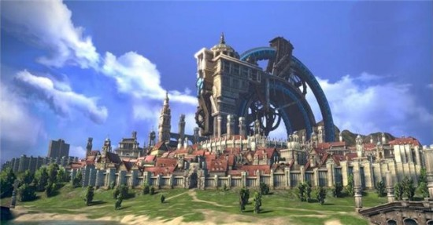
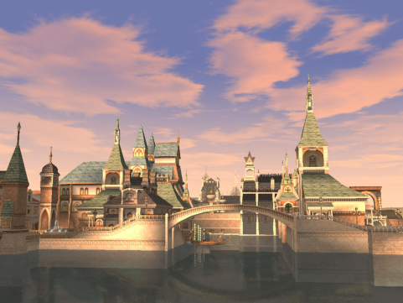
География
Действие игры происходит на континенте Элморэден (англ. Elmoreden), состоящем из южного Королевства Аден (англ. Aden Kingdom) и северного Королевства Элмор (англ. Elmore Kingdom). С выходом новых обновлений, размеры континента увеличиваются, открывая доступ в новые игровые зоны. Граница между королевствами проходит через «граничные аванпосты» (англ. Border Outposts). Столицей Королевства Аден является замок Аден (англ. Aden), столицей Королевства Элмор — замок Руна (англ. Rune). Изначально земли Элмора находились на отдельном континенте ^{[16]}, но по мере развития игры он был присоединён к серверной части земель Адена.
На настоящий момент замок Аден собирает налоги с замков Глудио, Дион, Гиран, Орен, Иннадрил (англ. Gludio, Dion, Giran, Oren, Innadril). Замок Руна, в свою очередь, собирает налоги с замков Годдард, Шуттгарт (англ. Goddard, Schuttgart).
Замки дают клану-хозяину доступ к производству редких или уникальных вещей, прибыль в виде налога со всех покупок в подконтрольных городах, базу для быстрого и оперативного перемещения, престиж в игровом сообществе и другие преимущества.
Именно поэтому замки являются предметом вожделения любого амбициозного клана, вокруг них регулярно возникают интриги, споры и торги, альянсы и конфликты. Очередной властитель замка определяется во время осад, происходящих раз в две недели. Предыдущий хозяин или нейтральная охрана, если замок ничейный, вступают в схватку за право обладания на следующие две недели с желающими это право у них отобрать.
Основными островками цивилизации в игровом мире являются города и деревни. Созданный персонаж начинает игру около деревни своей расы. Там он проходит обучение, и именно с этим местом будут связаны его первые приключения. Деревни рас уникальны и выдержаны в соответствующих стилях, в то время как остальные поселения выполнены в стиле городов людей. Приблизительно с 15-20 уровня настаёт пора покинуть родные пенаты и искать приключения в других местах, у городов, в которых есть задания для представителей всех рас.

Slide 8
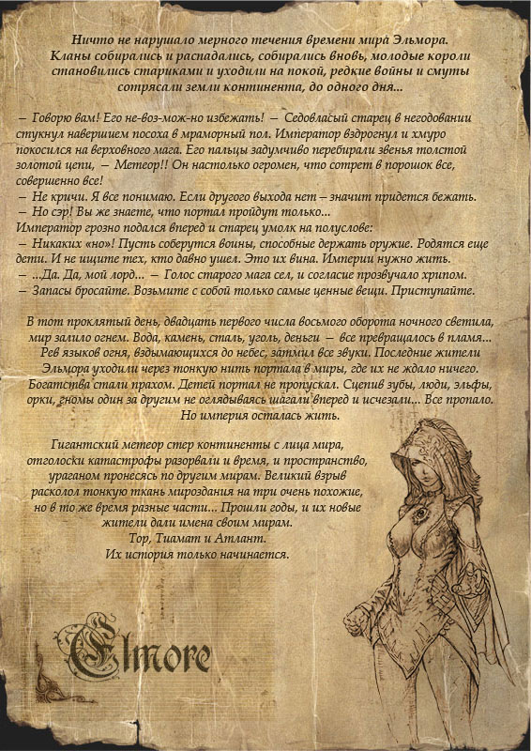
Сага
Саги — это набор историй мира Lineage II. Впервые слово «сага» было использовано для обозначания второй саги игры (англ. Saga 2: The Chaotic Throne), первая история которой названа «Интерлюдией» (англ. Interlude). Название первой саги игры — The Chaotic Chronicle.
Saga 1: The Chaotic Chronicle
Prelude
Chronicle 1: Harbingers of War
Chronicle 2: Age of Splendor
Chronicle 3: Rise of Darkness
Chronicle 4: Scions of Destiny
Chronicle 5: Oath of Blood
Saga 2: The Chaotic Throne
Interlude
The 1st Throne: The Kamael
The 1st Throne: Hellbound
The 2nd Throne: Gracia

Slide 9
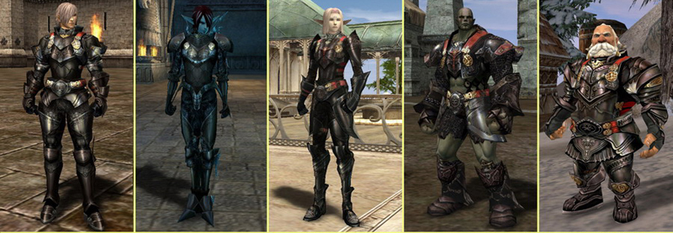
Расы и классы персонажей
Расы
Мир Lineage II населяют классические для фэнтези сеттингов расы: орки (англ. orcs), люди (англ. humans), светлые эльфы (англ. elves) и тёмные эльфы (англ. dark elves), а также гномы (карлики) (англ. dwarves). В обновлении The Chaotic Throne: The Kamael введена новая, однокрылая раса тьмы, камаэль (англ. The Kamael).
Предметы экипировки, в настоящее время, не имеют ограничений по расе, могут быть экипированы персонажем любой расы (за исключением оружия: арбалетов и рапир, доступного только расе камаэль). Броня отображается по-разному на персонажах разных классов а так же в зависимости от пола персонажа. Оружие и щиты в руках карликов-гномов выглядит уменьшенными копиями по сравнению с обычным.
Вместе с Камаэль^{[23]} появилось доступное исключительно им оружие (может быть получено при помощи умения «Change Weapon», появляющееся в списке изучения сразу после получения первой профессии у обоих классов Warder и Trooper). Также Kamael могут носить только лёгкую броню (англ. Light Armor) из-за врождённого пассивного умения «Guilted Body».

Slide 10
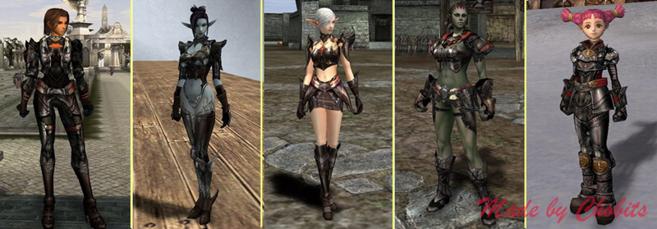
Классы
Бо́льшая доля опыта добывается в простом PvE, охоте на монстров. Количество опыта, дающееся за выполнение квестов, незначительно.
На 20-м уровне персонажам доступна смена профессии (англ. class transfer), часто называемую первой «профой». Выбор из возможных вариантов делается самим игроком. Эта смена необратима. Предварительно требуется выполнение соответствующего профессии квеста.
На 40-м уровне становится доступной вторая смена профессии (англ. second class transfer). Не каждая первая профессия предполагает возможность выбора из более чем одного варианта второй профессии, но в любом случае для «второй профы» необходимо выполнить соответствующие ей три квеста для получения специальных предметов — «марок» (англ. marks). Впрочем, это не касается расы The Kamael, персонажи этой расы выполняют один квест, который незначительно сложнее квеста на первую профессию.
Квесты на вторую профессию, вскоре после введения их в игру, стали притчей во языцех. Эти многоступенчатые квесты заставляют игрока потратить немало времени (от 4 часов до нескольких дней в зависимости от получаемой профессии, опыта игрока, а также экипировки персонажа) на перемещения из одних концов мира в другие и на «выбивание» из мобов квестовых предметов.

Slide 11
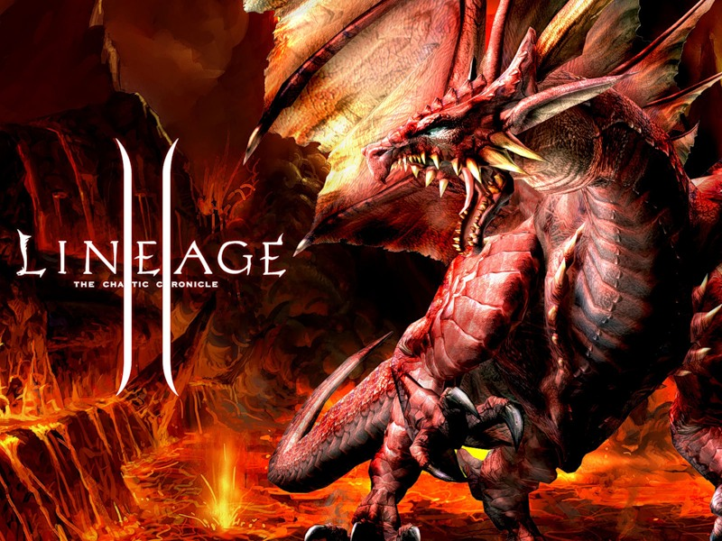
В The 2nd Throne — Gracia, по пожеланиям игроков, был введён альтернативный квест на вторую профессию. Квест сам по себе очень короткий, но требует денежных затрат в размере 3-х миллионов аден.
На 76-м уровне доступна третья профессия (англ. third class transfer). Квесты, приводящие к смене профессии, в этом случае формально индивидуальны для каждой второй профессии. Однако, они практически идентичны и отличаются в основном положением нескольких одинаковых по функции NPC. Выбор не предусмотрен, третья профессия предопределена быть «усовершенствованной версией» второй профессии.
Без смены профессии высокоуровневый персонаж не сможет получить умения продвинутого класса, и будет тем самым значительно слабее обычного.
Для каждой из рас названия профессий уникальны.

Slide 12
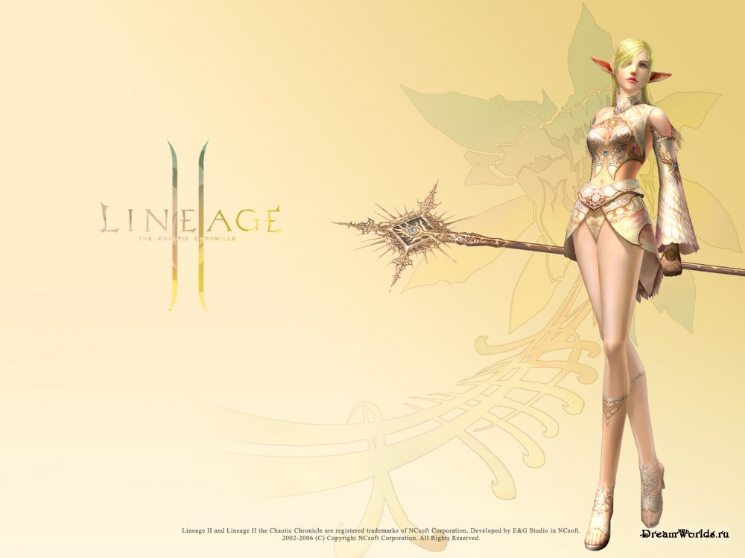
Система геройства
Саб-классы (англ. sub-class)
Темный эльф с сабклассом на Grand Khavatari (Орк)
Великий волк
К 75-му уровню любому классу доступен набор сложных квестов, позволяющий получить доступ к саб-классу (для краткости, сабу).^{[24]}
Саб-класс это как бы второе «я» персонажа, персонажу выбирается другая вторая профессия при сохранении внешнего вида и имени. После этого можно переключаться между сабом и основным классом у определённых NPC в городах. Так, например, игрок может побыть лучником, а потом переключиться на мага и играть им, даже будучи гномом по расе. В данном примере понадобится два саб-класса, так как среди классов гномов нет специалистов как по магии, так и по стрельбе из лука.
Саб-класс и основной класс развиваются независимо. В любой момент можно безвозвратно удалить имеющийся саб-класс и выбрать новый (который начнётся снова с 40-го уровня).
Взять дополнительные сабы можно по получении 75-го уровня на последнем саб-классе, уже не выполняя квест. Доступность саб-классов зависит от первого («основного») класса^{[25]}, далее дополнительно ограничиваясь добавленными саб-классами. («вторая профа» у саб-класса или «третья» — не имеет значения)

Slide 13
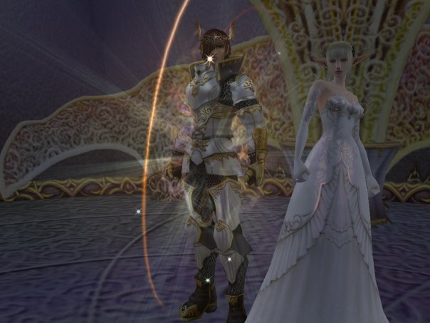
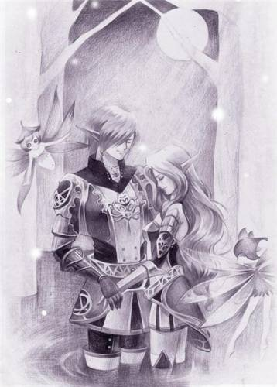
Noblesse
Персонаж, получивший 75-й уровень на основном классе и 75-й уровень на саб-классе, а также выполнивший цепочку из 4 специальных квестов «Путь Дворянина: Обладатель Драгоценной Души» (Path of Noblesse: Possessor of a Precious Soul) (1-й квест требует 50-й уровень, 2-й — 55, 3-й — 65 и 4-й — 75; квесты необходимо выполнять саб-классом), может получить статус дворянина (англ. noblesse).^{[26]}
Все noblesse получают возможность состязаться в Олимпиаде (англ. Grand Olympiad) друг с другом за право обладания титулом героя на следующий месяц.
При получении статуса Дворянин персонаж получает диадему дворянина (англ. Noblesse Tiara), ряд особенных умений и дополнительные возможности перемещения посредством телепортации через «гейткиперов» (англ. Gatekeeper, это NPC, служащие средством быстрого передвижения в игре).

Slide 14
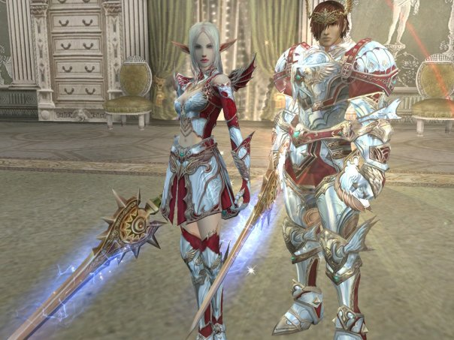
Герои
Иногда называемые светлячками за характерную яркую ауру, герои — это игроки, выполнившие ряд условий в ходе боёв на так называемой Олимпиаде.^{[28]} И превзошедшие других игроков своего класса, если в состязаниях участвовало более одного претендента от какого-либо класса.
Lineage 2 персонаж со статусом Героя, маг.
В олимпиадных боях остро встаёт проблема несбалансированности конкретных классов для дуэльных поединков. Зачастую, вместо соревнования, очередной цикл Олимпиады становился и становится набором договорных дуэлей.
Цена вопроса велика, в одном из дополнений героям дали мощные умения, способные предрешать исходы PvP-конфликтов, то есть иметь значительное преимущество в клановых войнах, осадах и т. п. После победы Герои имеют право выбрать уникальное оружие, использовать которое возможно только во время ношения звания «Герой». Это оружие наносит дополнительный урон в PvP-конфликтах. Так же, Геройство — это престиж и известность, статус, к которому стремятся почти все игроки Lineage 2.
С другой стороны, зарабатываемые за победы в боях очки могут быть конвертированы в полезные предметы у распорядителя Олимпиады (англ. Grand Olympiad Manager).
Также герои могут отправлять текстовые сообщения, которые будет «слышно» во всех уголках игрового мира, то есть использовать канал внутриигрового чата под названием «Hero Voice» (часто используемый в качестве рекламы при торговле).

Slide 15
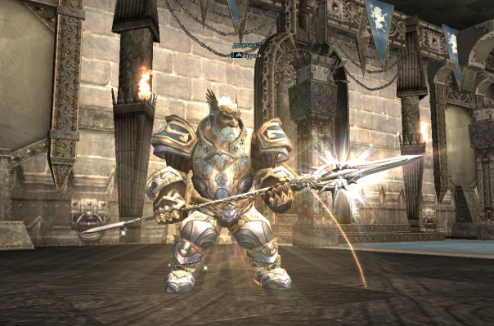
Неприглядные стороны игры
Ввиду ряда возможных факторов — от неудачных элементов механики и баланса до попустительства администрации и игрового сообщества нарушениям правил игры — неотъемлемыми частями Lineage II стали определённые проблемы. Темы этих проблем ограничиваются в обсуждении на официальных форумах игры.^{[37]} Официальная позиция издателей и службы поддержки заключается в непримиримой борьбе со всеми нарушениями правил игры. Существуют скептические утверждения, что на эти проблемы закрыты глаза, а также конспирологические теории о получении издателем дохода непосредственно с теневого оборота. В игровом сообществе существуют и оценки, оправдывающие ситуацию и усматривающие положительное влияние, например, фармеров на внутриигровой рынок.

Slide 16
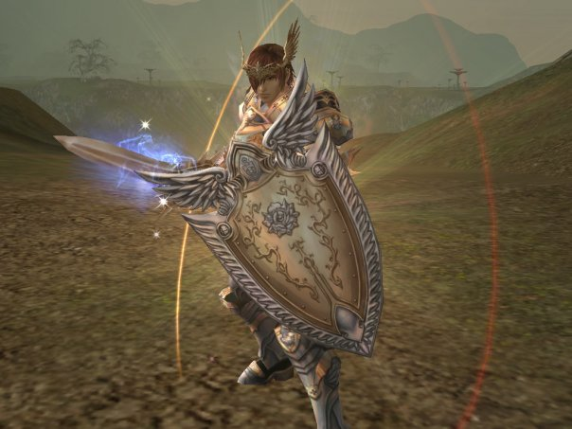
Столкновение с реальной экономикой
Внутриигровые блага добываются с трудом, требуют затрат времени и сил внутри игры. «Прокачка» (набор опыта, усиление) персонажа также отнимает массу времени и доставляет мало удовольствия. В какой-то момент времени появилась идея зарабатывать на желании людей облегчить себе внутриигровую жизнь. В интернете находится множество предложений продажи аккаунтов с «прокачанными» персонажами, снаряжения, адены. Существуют предложения по «прокачке» вашего персонажа без вашего непосредственного участия.
Все действия, связанные с оплатой валютой реального мира, запрещены правилами игры.^{[32]}
На «неофициальных» серверах, а также на официальном российском сервере существует т. н. «донат» (от англ. to donate — делать пожертвование). Игрокам предлагается покупать какие-либо внутриигровые блага в обход действительных игровых механизмов. Ассортимент предложений и судьба денег зависят от фантазии владельцев шарда. Собственно, возможностью извлекать такого рода прибыль и вызвано широкое распространение приватных серверов.

Slide 17

Фармеры
Низкий шанс и большие затраты времени при получении важных для развития персонажей предметов («выбиванием» из мобов в PvE, или выполнением квестов) обуславливают существование такого рода игроков. Фармеры (англ. Farmers) участвуют в игре, имея основной целью добычу редких предметов, а не обычные для простого игрока развлечение, общение и пр. Добытые предметы могут обмениваться на что-либо, но в конечном итоге либо собственно предметы, либо адена от их продажи внутри игры будут проданы за реальные деньги. В погоне за доходом фармеры могут занимать выгодные места, стараясь вытеснять простых игроков.

Slide 18
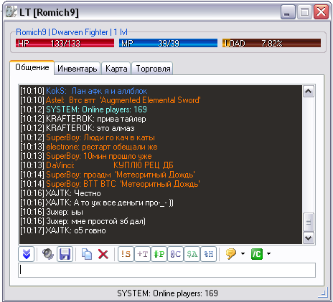
Ботоводство
Как и некоторые другие MMORPG, Lineage II является мишенью боттинга, в ходе которого применяются специальные программы, имитирующие действия «живого» игрока. Эта практика запрещена правилами игры и наказуема^{[32][38]}. Несмотря на это, игроки используют ботов ввиду возможности оставить бота на время своего отсутствия выполнять самые разные заданные действия. Наиболее известные на сегодняшний день боты — L2Walker и Good Boy ранее известный как L2Wind и ( L2Superman). По одной из конспиративных теорий, апеллирующей к продвинутому коду, к функциональности (в чём-то превосходящей клиент игры) и изменчивости упомянутых утилит, разработчики ботов находятся в сговоре с собственно NCsoft. Боты широко используются и фармерами для автоматизации повторяющихся процессов, под присмотром живого человека или без оного.

Slide 19
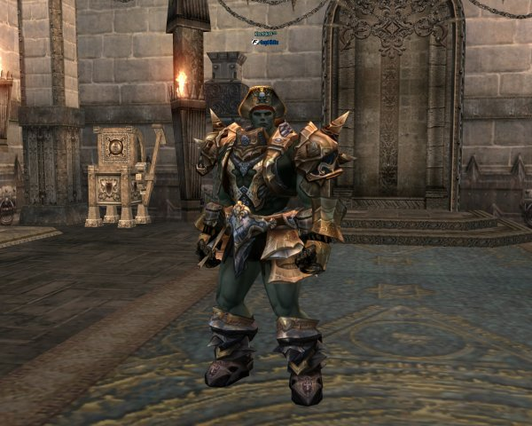
Сага 1: Хроники хаоса
Хроники (англ. chronicles) — это большие обновления игры, издаваемые в виде патча, которые выходили (и выходят, но под другим наименованием) раз в полгода. Эти бесплатные обновления должен установить каждый подписчик. По мере выхода новых хроник развивалась сюжетная линия. Каждая хроника производила изменения во многих аспектах игры, включая изменения игрового баланса. Также в новых хрониках вводились значительные новшества, такие как новые скиллы, квесты, зоны и предметы. В некоторых хрониках кроме того, был увеличен максимальный уровень, доступный персонажам.

Slide 20
Прелюдия
Официальный выход североамериканской версии Lineage II произошел 27 апреля 2004 года. С этого момента все игроки, участвовавшие в открытом бета-тестировании, должны были приобрести код активации (англ. CD-key) для возможности пользования своим аккаунтом.
При этом в игровой механике не произошло никаких изменений.

Slide 21
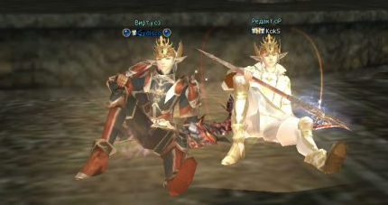
Предвестники войны
В этом обновлении, вышедшем 29 июня 2004 года, добавлены осады замков, новые монстры, предметы, квесты, а также существенно расширен игровой мир. В числе прочих был введен особый квест в Пещере Дракона (англ. Dragon's Cave), наградой по которому является возможность битвы с Драконом Земли (англ. Earth Dragon) Антарасом^{[17]} (англ. Antharas). В целом это обновление содержит новые квесты, способствующие столкновению высокоуровневых игроков. Количество вновь добавленного оружия, брони и скиллов персонажей исчисляется десятками. Были добавлены клановые обители (англ. clan hall, «кланхолл»), которые состоятельные кланы могут купить на аукционе за игровую валюту. Также была увеличена скорость монстров и введены специальные PvP-арены, при смерти в пределах которых не накладывается штраф на потерю части опыта.

Slide 22
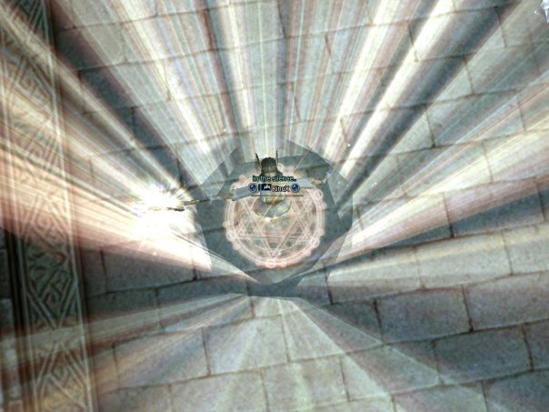
Эпоха роскоши
После успеха в осаде замка в Хрониках 1 клан практически ничего не выигрывал, кроме репутации в глазах других игроков. В вышедших 8 декабря 2004 года Хрониках 2 была введена система поместий (англ. manor system, «манор»). Эта система, посредством применения особых предметов на монстрах, позволяет игрокам получить дополнительные ресурсы, а клан, владеющий замком, может получить значительный выигрыш в адене. Также были добавлены новые зоны и соответствующие монстры: город над водой Хейн, Разрушенный Замок, замок Иннадрил, Колизей, Остров аллигаторов, Поле шепотов, Поле тишины (англ. the water city of Heine, Devastated Castle, , the castle of Innadril, the Aden Coliseum, Alligator Island, Field of Whispers, Field of Silence) и др., открыта игрокам и заселена монстрами Башня Дерзости (англ. Tower of Insolence).

Slide 23
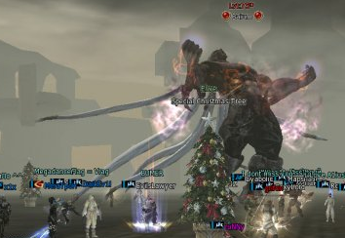
Возрождение тьмы
В результате обновления Хроники 3, введенного в мае 2005 года, история игрового мира совершила новый поворот. Этим поворотом явился ивент «Семь печатей», в ходе которого две фракции — Лорды Рассвета (англ. Lords of Dawn) и Революционная Армия Заката (англ. Revolutionary Army of Dusk) — борятся за владение т. н. печатями (англ. seals). Каждый достаточно развитый персонаж может записаться для участия в этом ивенте по своему усмотрению, однако решение не записываться может обернуться упущенной выгодой. «Камни печати» (англ. seal stones) — особые предметы данного ивента, получаемые в качестве вознаграждения за убийство монстров. Эти камни впоследствии можно обменять на древние адены — вторую валюту мира Lineage II.
С «Семью печатями» по миру были расставлены множество катакомб (англ. catacombs) и некрополисов (англ. necropoli), для простоты часто называемые общим сокращением «каты» или "некры", в которых и разворачивается действие ивента (то есть там возможно получить «камни»). Войти в «каты» могут только персонажи, записавшиеся для участия в ивенте. Один цикл ивента длится две недели. В течение первой недели, называемой неделей поисков (англ. quest event period), игроки соревнуются на «Фестивале тьмы» (англ. Festival of Darkness), а также собирают камни и сдают их в копилку своей стороны. Вторая неделя ивента называется неделей действия печатей (англ. seal validation period). В это время победители могут получить древние адены за имеющиеся на руках и сданные на неделе соревновнания камни. Доступ в «катакомбы» и «некрополи» имеет только сторона, владеющая по итогам соревнования соответствующими печатями. Не имеющие права находиться в «катах» игроки принудительно перемещаются наружу при первой встрече с любым монстром.
Лорд замка Аден получил возможность летать на огнедышащей виверне (англ. wyvern) — существе из рода драконов (тратя заметные ресурсы на её вызов и поддержание). Введено оружие и броня класса A-grade, а также система саб-классов.

Slide 24
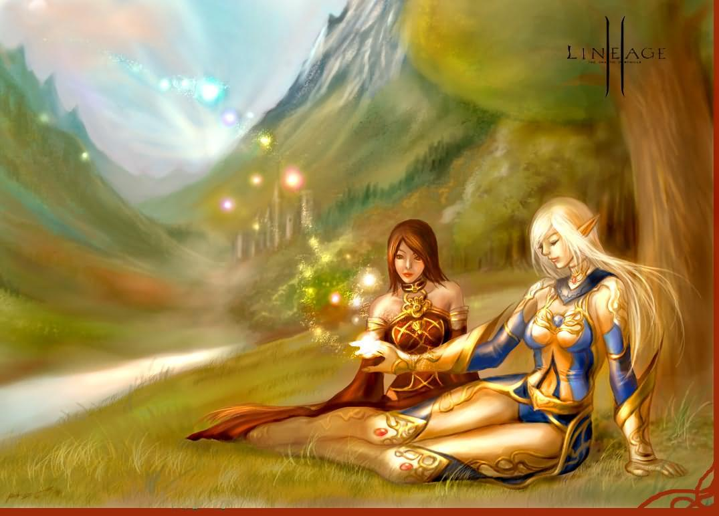
Наследники судьбы
Эта часть истории была представлена игрокам 8 февраля 2006 года. В этом обновлении были добавлены новые зоны, предметы, оружие и броня, монстры и саммоны. Большим нововведением явились система дворянства и герои. Героем может стать любой дворянин, набравший в серии боев на «великой олимпиаде» (англ. Great Olympiad) больше очков, чем другие бойцы такого же класса, поэтому в каждом классе может быть только один герой.
Другим нововведением, серьезно сказавшимся на механике игры высокоуровневых персонажей явилось увеличение максимального уровня до 78 и введение «третьих профессий» (англ. third occupation change), а также смертоносных умений для персонажей, получивших третью профессию. Также были введены оружие и броня нового класса S-grade, доступного для персонажей 76 уровня и больше. В то же время для персонажей 1-75 уровней игровая механика изменилась мало.

Slide 25
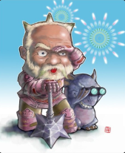
Клятва крови
Очередное обновление — Хроники 5 — вышло в свет 6 сентября 2006 года. Произошли глубокие изменения в системе кланов. Был повышен максимальный уровень персонажей до 80. Добавлены замки (доступные для осад) около городов Руна и Шуттгарт. Представлена концепция «проклятого оружия» (англ. cursed weapon) и первый его представитель — Демонический Меч Зариче (англ. Demonic Sword Zariche).
Главным изменением в клановой системе стало увеличение максимального уровня клана до 8. При этом на 8 уровне общая численность клана увеличена с 40 до 140 человек. Для этого в клан введены новые структуры — два «отряда королевской стражи» (англ. royal guards), четыре «ордена рыцарей» (англ. order of knights), а также «академия» (англ. academy) — специальное подразделение для персонажей, не получивших вторую профессию. Также были представлены «очки репутации клана» (англ. clan reputation points, «кланпоинты», «КП»), которые нужны для увеличения уровня клана, а также для покупки и активации новых пассивных «клановых» скиллов, для создания новых структур (кроме академии — она даётся любому клану 5 уровня бесплатно). «Кланпоинты» можно получить за каждого выпускника академии, за захват замка или клановой обители, за каждого убитого врага в ходе клановой войны, путем выполнения особых квестов. Однако, это улучшение сопровождает уменьшение роли альянсов — теперь каждый альянс вмещает максимум 3 клана вместо прежних 12.
Введено более 50 новых умений для игроков, начиная с 55 уровня, а также пересмотрены многие умения. При этом ощутимо «улучшены» все немагические классы, особенно это коснулось классов ближнего боя. В то же время многие заклинания боевых магов были значительно ослаблены. Герои же получили сильнейшие умения, способные полностью изменить ход боя. Использование этих умений возможно только на основной профессии персонажа.
Еще одно нововведение — «кристаллы жизни» (англ. life crystals), получаемые в качестве награды за убийство рейд-боссов (англ. raid bosses). Эти кристаллы можно обменять^{[18]} у NPC на броню.

Slide 26
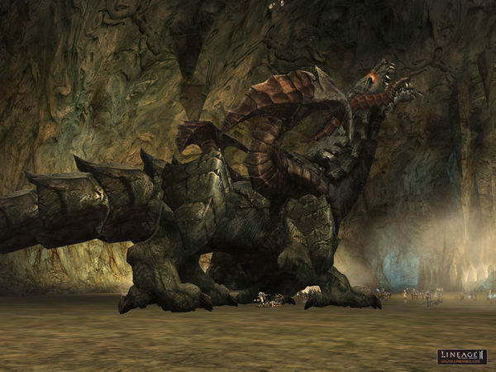
Интерлюдия
11-го апреля 2007 года на европейских и американских игровых серверах была запущена 6-я часть игры. Эта часть символизирует окончание «хроник хаоса» и начало новой саги. Она называется «антрактом» или «интерлюдией» (англ. Interlude). Полное название апдейта (англ. update) — «Interlude: The Chaotic Throne».
Разработчики игры ввели 60 новых скиллов (умений, англ. skill), 51 для персонажей выше 76 уровня, и 9 для персонажей выше 56 уровня. Произошли ставшие обычными правки текущих скиллов. Из экипировки персонажей появились новые маски и оружие, в том числе «призрачные», исчезающие по прошествии определённого времени, но и сто́ящие относительно дёшево.
Нововведение коснулось системы улучшения оружия — в него можно вставлять особые камни ЛС (англ. Life Stone - LS), выпадающие из монстров, вследствие чего оружию придаются новые свойства.
Добавлена новая локация, доисторический остров (англ. Primeval Isle), населённый могущественными динозаврами. ИИ монстров был подвергнут переработке, а также была введена система дуэлей между игровыми персонажами наподобие системы дуэлей в World of Warcraft. Это полноценное PvP, но проигравший не погибает, а остается с 1..10 единицами здоровья.

Slide 27
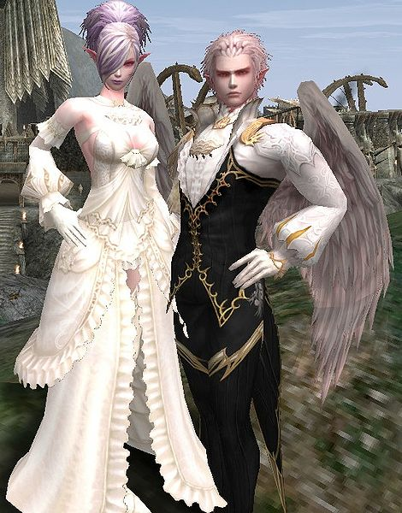
Первый трон: Камаэль
Официальный запуск дополнения в Америке и Европе состоялся 10 декабря 2007 г.
Главная новость — появление однокрылой, тёмной по природе, расы камаэль. Расе камаэль свойственны экзотические черты, отличающие их от уже существовавших в игровом мире. К примеру, они жёстко ограничены в выборе профессий и саб-классов по мере развития.
Новые территории включают родную «деревню» камаэль, локацию под названием Isle of Souls (русск. остров душ). Появились крепости, которым предстоит скрасить будни кланов и альянсов, не готовых тягаться за замки. Добавлена возможность придания holy/unholy и стихийных атрибутов (англ. elemental attributes) высокоуровневой экипировке. Персонажам, достигшим 80-го уровня, предназначены нововведенные наборы брони, оружие и бижутерия. Улучшена графика и переработан интерфейс.

Slide 28
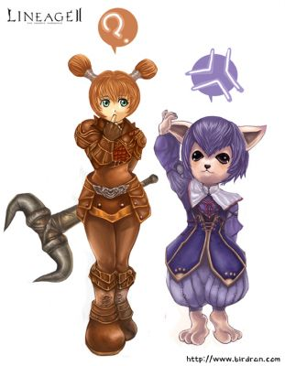
The 2nd Throne: Gracia
Обновление «Gracia», вопреки ранее циркулировавшим слухам, изначально запланировано в трех частях (названия частей соответственно Part 1, Part 2, Final). Характерными особенностями каждой части являются следующие особенности:
Part 1 (букв. «часть 1») ввела новую систему помощи новичкам (подразумеваются любые персонажи, не имеющие первую профессию), альтернативный (значительно более быстрый, нежели исторический) способ получения второй профессии, а также так называемую Vitality System («жизненную» систему). Введена инстанс-зона Kamaloka. Дополнение Gracia Part 1 запущено на всех серверах с 12 августа 2008.^{[19]}
(англ.) Список изменений
  Система помощи новичкам включает в себя ряд специальных квестов, специфичных для каждой расы. В результате время получения первой профессии (20 уровень и приблизительно 20…40 % опыта) сократилось с нескольких дней до 1-2 часов. По мнению некоторых игроков, данная система бесполезна для новичков, фактически сдвигая начало игры на 20 уровней: игровая вселенная существенно более сурова к игроку, нежели тепличные условия 3-4 весьма легких для выполнения квестов.
  Альтернативный квест на получение второй профессии является формальным (можно выполнить за 5-10 минут) способом купить особые «марки», которые предоставляются мастерам или магистрам при инициации смены профессии. Данный квест не отменяет традиционную серию из трех квестов, индивидуальную для каждой второй профессии, у игроков есть выбор: потратить 3 миллиона адены или несколько дней на выполнение заданий. Данное нововведение воспринято в основном оптимистично: практически всем, кто выполнял три задания, они представляются чрезмерно растянутыми по времени.
  Vitality System предполагает увеличение размера опыта и т. н. SP за убийство монстров (максимальный коэффициент — 3х). При этом уровень Vitality снижается пропорционально количеству набранного опыта. Система включает четыре уровня. Уровни восстанавливаются во время отсутствия персонажа в игровом мире. Опытным путем установлено, что 1 Vitality уровень восстанавливается приблизительно 9 часов. Это нововведение было воспринято положительно в основном заурядными игроками (до 2 часов игры в день): фактически только в этом случае уровни Vitality успевают перезарядиться. Игроки, проводящие в игре больше времени, критикуют эту систему: уровни Vitality не успевают восстановиться, что снижает коэффициент увеличения получаемого опыта до 1.5х-2.0х. Чем больше игрок проводит времени в игре, тем этот коэффициент в среднем меньше.

Slide 29
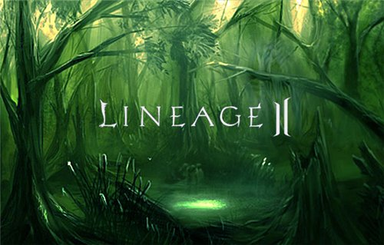
Part 2 на североамериканских и европейских серверах было введено в урезанном объеме. Дата введения — 27 октября 2008. ^{[20]}
(англ.) Список изменений
Пользователи из существенных улучшений получили только Pailaka, Labyrinth of Abbyss и Kratei Tube — новые инстнанс-зоны. Никаких значительных изменений игрового процесса произведено не было. Это стало объектом насмешливого отношения со стороны игрового сообщества указанных серверов. Дело в том, что в корейском варианте игры параллельно со вводом Part 2 были введены так называемые Vitamin Services (также иногда называемые Color Services по эмблеме на корейском Preview-сайте). Устанавливается набор тарифных планов для доступа в игру с ограничением по общему времени подключения^{[21]}. В зависимости от выбранного тарифного плана пользователи получают на выбор определенное количество игровых предметов, носящих вспомогательный характер в охоте на монстров^{[22]}.
Final пока не анонсировано на североамериканских и европейских серверах. Известно, что игра подвергнется существенному системному пересмотру, а также игровая вселенная будет расширена:
  Произойдет глубокий пересмотр высокоуровневых умений;
  Будут введены новые умения для высокоуровневых персонажей;
  Будут введены новые наборы брони и новые виды оружия для персонажей наиболее высоких уровней;
  Изменится ряд существующих зон;
  Будет введен новый вид массовых PvP;
  Будет введен давно обещанный режим полета персонажа, а также летающие корабли;
  Будет расширена игровая вселенная на счет элементов нового континента Gracia.

Slide 30
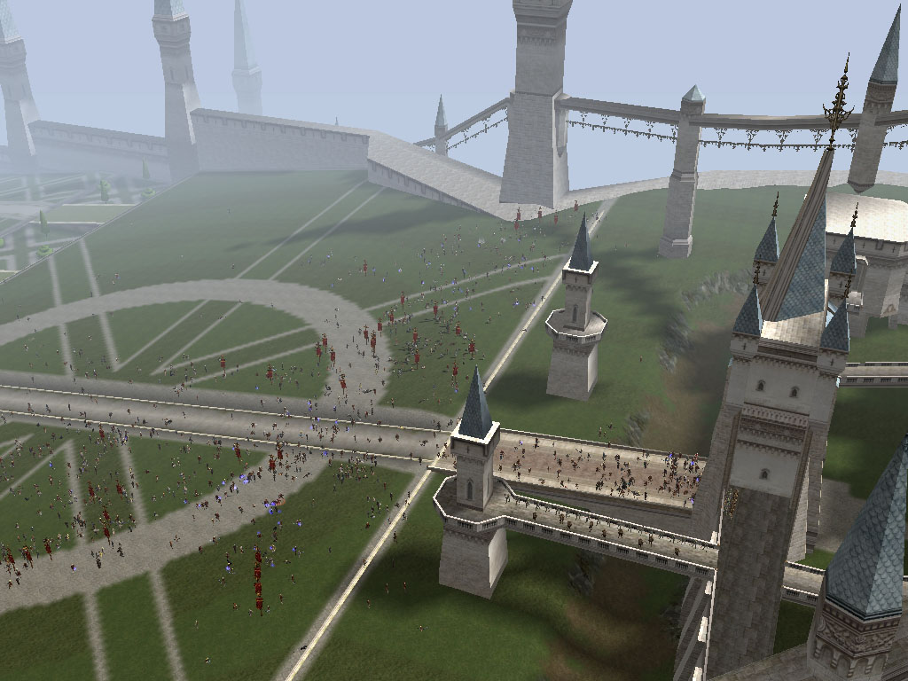
Осада замка Аден
Аден является главной торговой столицей мира Lineage. За владение замком происходят массовые бои. Каждая «точка» на этом скрине это 1 персонаж ☺

Slide 31
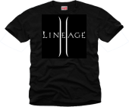
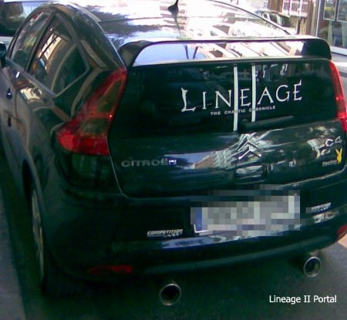
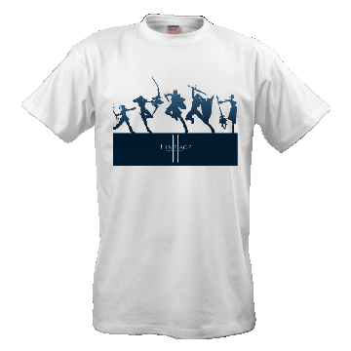
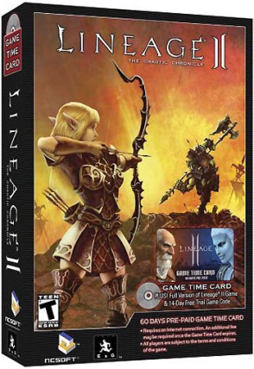
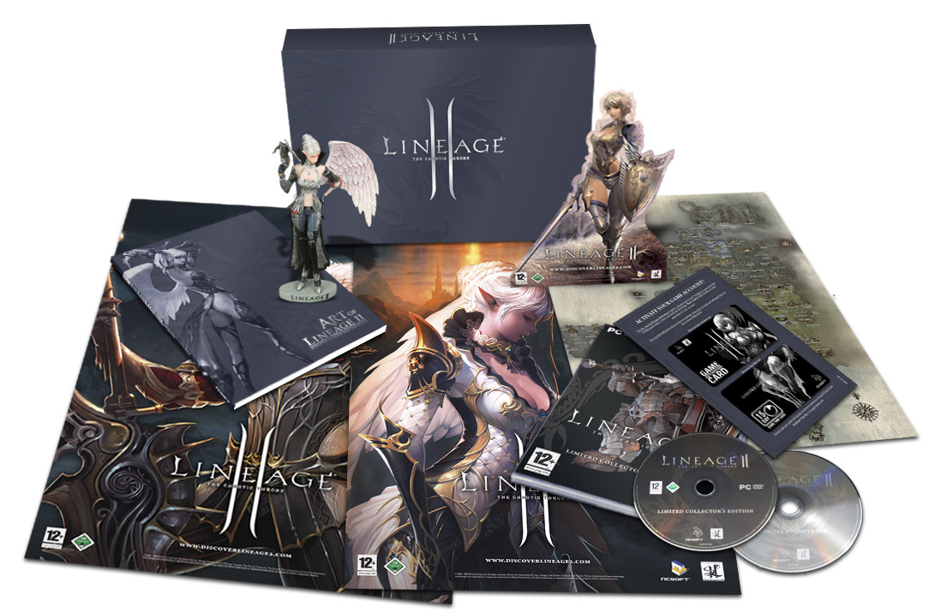
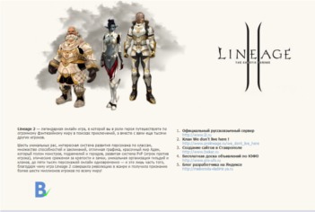
Поклонники мира Lineage II

Slide 32
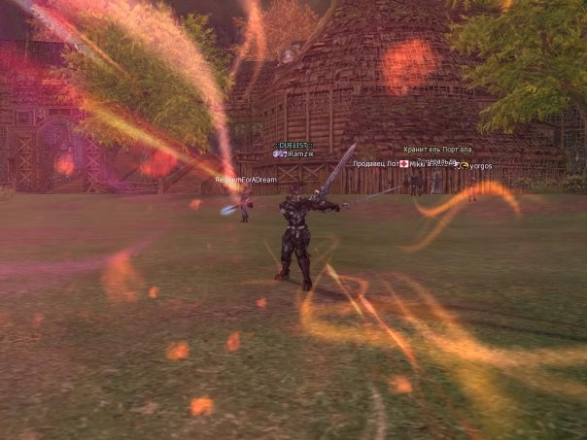
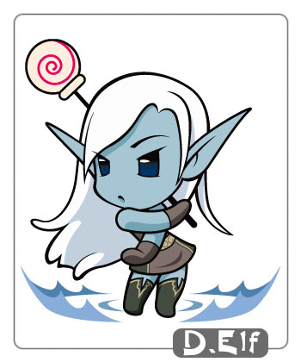
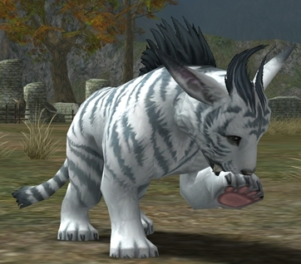
Вот вы и узнали про мир
Lineage II

